Slide 1
Riadenie informačnej bezpečnosti
Computer Security Incident Response Team Slovakia
Henrich Slezák
CSIRT.SK

Slide 2
CSIRT.SK
Computer Security Incident Response Team Slovakia
zriadený MF SR s cieľom zabezpečiť primeranú úroveň ochrany národnej informačnej a komunikačnej infraštruktúry (NIKI) a kritickej informačnej infraštruktúry.
poskytuje služby verejnej správe
reakcia na bezpečnostné incidenty namierené na NIKI
služby pre verejnú správu a verejnosť (s výnimkou incidentov týkajúcich sa US)

Slide 3
Aktívne činnosti CSIRT.SK
varovania/upozornenia na bezpečnostné riziká
reakcia na incidenty
analýza incidentov
koordinácia činností pri reakcií na incidenty
analýza bezpečnostných rizík a zraniteľností
reakcia na škodlivý softvér
analýza škodlivého softvéru

Slide 4
Proaktívne činnosti CSIRT.SK
oznámenia
vzdelávanie a budovanie všeobecného povedomia v oblasti informačnej bezpečnosti
konfigurácia a údržba bezpečnostných nástrojov, aplikácií a infraštruktúry
distribúcia informácií týkajúcich sa bezpečnosti
monitorovanie stavu hrozieb v oblasti IKT,
konzultačná činnosť v oblasti informačnej bezpečnosti
audity IB, penetračné testy, vulnerability scany

Slide 5
Kedy je vhodné kontaktovať CSIRT.SK
stane sa incident a nemáte kapacity na jeho riešenie
potrebujete vyškoliť zamestnanca/ov v oblasti IB
potrebujete vykonať bezpečnostný audit
máte záujem o penetračný test/vulnerability scan
máte záujem o konzultácie v oblasti IB
potrebujete pomoc s bezpečnostnou dokumentáciou

Slide 6
Skúsenosti/časté problémy
Sústredenie sa najmä na funkčnosť systému
Bezpečnostná politika
Povedomie zamestnancov VS o informačnej bezpečnosti a ich pravidelné vzdelávanie
Terminologická nejednoznačnosť
Inventár aktív
Riadenie rizík

Slide 7
Skúsenosti/časté problémy (2)
Segmentácia siete
Administrátorské účty pre bežných používateľov
Heslá
Periodické audity
Chýbajúca dokumentácia IS

Slide 8
Defacementy

Slide 11
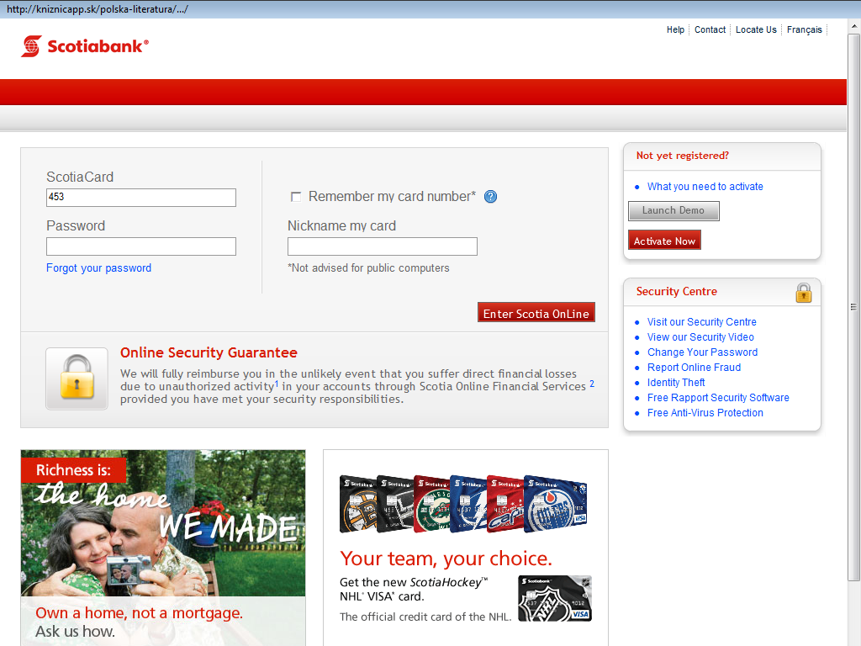
Phishing

Slide 12
Úvod
IKT sa stali neodmysliteľnou súčasťou života
Informácie, procesy a služby s nimi súvisiace sa stali životne dôležitými aktívami organizácií
Bezpečnosť IS (BIS) nemá byť náhodná
BIS – nevyhnutnosť a zároveň povinnosť majiteľa/prevádzkovateľa IS

Slide 13
Záujem o informácie
Každý človek sa zaujíma o informácie:
o sebe
o iných osobách
ktorými môže získať výhodu pre svoje záujmy
Ochrana pred:
úmyselnými hrozbami
neúmyselnými hrozbami
prírodnými udalosťami

Slide 14
Zásada
NIE KAŽDÉMU JE, A MUSÍ BYŤ VŠETKO SPRÍSTUPNENÉ!

Slide 15
Rovnováha
nedostatočné zabezpečenie ponecháva organizáciu v ohrození
príliš silné zabezpečenie bráni efektívnej práci a obmedzuje rast spoločnosti
candy security
je potrebné prijať opatrenia pred hrozbami zvonku ale aj zvnútra

Slide 16
Atribúty informácie (CIA)
Dôvernosť (Confidentiality) - vlastnosť informácie, ktorá zaisťuje, že informácia nebude poskytnutá, nemôže byť odhalená alebo zneužitá neoprávneným subjektom.
Ako:
Ochrana prístupu (bezpečné prenosové kanály, prístup do systému)
Šifrovanie
Poznámka: dva významy pojmu: všeobecný a špeciálny (= 2. klasifikačný stupeň pre utajované skutočnosti)

Slide 17
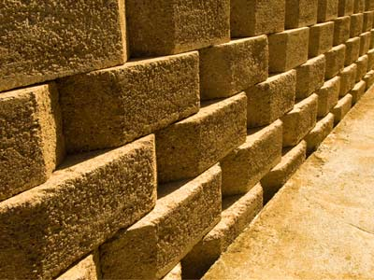
Atribúty informácie
Integrita (Integrity) - reprezentuje neporušiteľnosť vloženej informácie zásahom technickej časti systému alebo ľudského činiteľa
ako:
ochrana prístupu k údajom,
Ochrana fyzických zariadení pred nepovolaným prístupom (fyzická)
Digitálne odtlačky (hašovacie funkcie – opäť kryptológia)

Slide 18
Atribúty informácie
Dostupnosť (Availability) - stav, v ktorom je informácia k dispozícii, schopná bezprostredného použitia na konkrétny účel

Slide 19
Atribúty informácie
Nepopierateľnosť /autenticita (authenticity) - stav, v ktorom je informácia pravdivá, skutočná, zodpovedajúca skutočnosti a nespochybniteľnému pôvodu.
ako:
digitálne/elektronické podpisy

Slide 20
Pojmy
Informačný systém množina prvkov, ktorými sú napríklad dáta, hardvér, softvér, ľudské zdroje alebo stavebné priestory
aktívum = všetko, čo má pre organizáciu hodnotu
Aktívami informačného systému sú informácie/dáta
Subaktívami sú všetky ostatné časti informačného systému, ktoré slúžia na ich spracovávanie (napr. prenos, zhromažďovanie, zálohovanie, ukladanie)

Slide 21
Informačný systém | Skupina | Popis
Aktíva | Dáta | Databázové súbory (napr. SQL, DBF, Oracle)
 |  | Súbory typu txt, doc, docx, xls, xlsx
 | Metadáta | Prístupové heslá, PIN kódy, privátne kľúče
Fyzické subaktíva | Počítačové vybavenie | Servery, pracovné stanice, laptopy,
 |  | notebooky a ich príslušenstvo, hardvérové zariadenia, dátové knižnice
 |  | Prídavné zariadenia, displej, tlačiareň,
 |  | skener, grafický zapisovač
 | Záznamové média | Tlačové výstupy, HDD a SDD zariadenia, USB kľúče, CD, DVD a Bluray zariadenia.
 | Komunikačné zariadenia | Sieťová infraštruktúra, kabeláž, hub –
 |  | rozbočovač, switch - prepínač, router -smerovač
 | Ostatné | Zdroje nepretržitého napájania – UPC,
 |  | generátory napájania, klimatizácia.
 | Objektové priestory | Budovy, kancelárie, vyhradené
 |  | miestnosti, príjazdové cesty.
Softvérové subaktíva | Systémový softvér | Operačné systémy, Windows, Linux,
 |  | Podporný softvér, ovládače, prehliadače, antivírusové programy, patch
 | Aplikačný softvér | Všetky aplikácie podporujúce činnosť
 |  | organizácie a firmy, napr. MAGMA,
 |  | KROS, ERP – softvér pre komplexné
 |  | riadenie organizácie
Ľudské zdroje | Používatelia | Kmeňoví pracovníci organizácie, dodávatelia a odberatelia firmy
 | Manažment | Osoby zastupujúce vedenie organizácie
 | Osoby so špeciálnymi oprávneniami | Administrátori, správcovia sieti, bezpečnostní technici

Slide 22
Ochrana IS
proces navrhovania, schvaľovania a implementácie softvérových, hardvérových, technických, resp. sociálno-personálnych ochranných opatrení, spojených s minimalizáciou možných strát, vzniknutých v dôsledku poškodenia, zničenia alebo zneužitia týchto systémov.
Stav, ktorý je snaha dosiahnuť pomocou komplexu opatrení, sa nazýva informačná bezpečnosť (INFOSEC)

Slide 23
Informačná bezpečnosť
Trojaký význam
Ideálny stav IKT (systému)
Medziodborová disciplína, ktorá skúma hrozby voči IKT a hľadá riešenia, ako IKT chrániť
Činnosť smerujúca k dosiahnutiu ideálneho stavu IKT
Potrebujeme rozvíjať IB ako disciplínu, aby sme vedeli, čo, pred čím a ako chrániť; uplatňovať jej výsledky v praxi, aby sme dosiahli požadovaný stav
4 organizačné úrovne IB
Individuálny systém
Organizácia/inštitúcia
Štát
Globálny kybernetický/digitálny/virtuálny priestor

Slide 24
Prečo riešiť IB
objektívna potreba ochrany informácií
legislatívne požiadavky:
Zákon č. 275/2006 Z. z. o informačných systémoch verejnej správy
Výnos č. 312/2010 Z. z. o štandardoch pre ISVS
Zákon 45/2011 Z.z. o kritickej infraštruktúre
Zákon 215/2004 Z.z. o ochrane utajovaných skutočností a o zmene a doplnení niektorých zákonov
Zákon č. 215/2002 Z. z. o elektronickom podpise
Zákon č. 122/2013 Z. z o ochrane osobných údajov

Slide 25
Ako začať riešiť IB
ISO normy radu 27000
metodické materiály NISTu a iných inštitúcií
základom by mala byť Politika informačnej bezpečnosti (resp. Bezpečnostná politika)
jej úlohou je povedať zamestnancovi čo môže, čo nemôže, čo musí a za čo je zodpovedný
musí byť schválená vedením
musí byť dostupná všetkým zamestnancom

Slide 26
Bezpečnostná politika
Deklarácia vedenia organizácie
o význame ochrany informácií
identifikácia hlavných aktív
stanovenie cieľov IB v organizácií
Podpora vedenia organizácie pri ich napĺňaní
Štruktúra a obsah bezpeč. dokumentácie nadväzujúcej na BP
Stanovenie zodpovednosti zamestnancov za presadzovanie a dodržiavanie bezpečnostnej politiky
Klasifikácia informácií
Spôsob analýzy rizík a hranica akceptovateľného rizika

Slide 27
Bezpečnostná politika
Monitoring, kontrola a audit informačných a komunikačných systémov
riešenie bezpečnostných incidentov
Zaistenie kontinuity činnosti organizácie
Správa bezpečnostnej politiky organizácie (riadne a mimoriadne revízie)
BP nerieši všetko, spravidla je to vysokoúrovňový dokument
podrobnosti sa určujú v špecializovaných politikách, smerniciach a pracovných postupoch (politika prístupu, smernica pre používanie IS, PP pre nahlasovanie bezpečnostných incidentov)

Slide 28
Základné kroky smerom k informačnej bezpečnosti
preskúmanie legislatívy a ostatných požiadaviek
získanie podpory vedenia na riešenie IB
stanovenie cieľov v oblasti IB
zvolenie rámca pre zavádzanie IB:
ISO 27001
COBIT
NIST SP 800 atď

Slide 29
Základné kroky smerom k informačnej bezpečnosti
manažment zavádzania IB
posúdenie rizík a ich zmierňovanie
zavedenie opatrení
školenia a šírenie povedomia o IB
posledné 3 odrážky sú cyklické a nekonečné

Slide 30
Preskúmanie legislatívy a ostatných požiadaviek
najúčinnejší krok keď ste štátna organizácia, resp. zdravotnícka organizácia
začnite zoznamom legislatívy
preskúmajte zmluvné povinnosti

Slide 31
Získanie podpory vedenia na riešenie IB
v prípade, že vedenie spoločnosti nepodporuje bezpečnostné projekty, bude zavádzanie IB veľmi ťažké
je potrebné presvedčiť vedenie o potrebe IB
výhody:
súlad
dobré meno organizácie
zníženie nákladov
optimalizácia procesov

Slide 32
Stanovenie cieľov v oblasti IB
Čo sa dá zmerať, to je možné riadiť
je potrebné stanovovať jasné a merateľné ciele („znížiť náklady na incidenty o 50% do dvoch rokov“)
je dobré, ak sa ciele stanovujú v súlade s identifikovanými výhodami, ktoré nám zvýšenie IB prinesie

Slide 33
Zvolenie rámca pre zavádzanie IB
po stanovení cieľov je potrebné sa zamyslieť nad spôsobom, ako sa dopracovať k ich naplneniu
realizácia projektu IB je dlhodobá, zahŕňa mnoho ľudí z organizácie, dodávateľov, partnerov a aj klientov
rovnako zahŕňa zmeny v súčasných postupoch, zodpovednostiach, technológiach
je toho veľa = dôvod na použitie skúseností iných =>použitie štandardov/noriem/best practices

Slide 34
ISO 27001
medzinárodný štandard, ktorý vydalo ISO
definuje, ako sa realizuje, prevádzkuje Systém manažérstva informačnej bezpečnosti (ISMS)
dáva solídny základ pre rozvoj IB, ponúka katalóg 114 opatrení
je to popredný štandard, umožňuje úpravu celkového riadenia a fungovania organizácie v záujme zaistenia IB

Slide 35
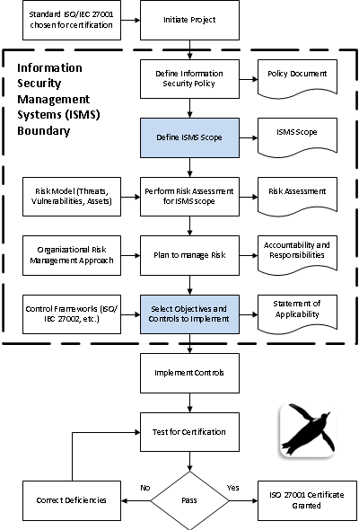

Slide 36
COBIT
je framework vytvorený medzinárodnou asociáciou ISACA pre správu a riadenie informatiky
Jedná sa o súbor praktík, ktoré by mali umožniť dosiahnutie strategických cieľov organizácie vďaka efektívnemu využitiu dostupných zdrojov a minimalizáciu IT rizík
Prakticky je teda určený predovšetkým top manažérom na hodnotenie prevádzky ICT a audítorovi pre vykonávanie auditu systému riadenia ICT.

Slide 37
NIST SP 800 Series
séria viac ako 100 publikácií
sú orientované prevažne na technické otázky bezpečnosti
keďže sú to pomerne nenadväzujúce dokumenty, nie sú vhodné ako jediný rámec pre IB
sú ale veľmi vhodné pri implementácií konkrétnych opatrení

Slide 38
ITIL© & ISO 20000
ITIL (IT Infrastructure Library) je framework na identifikáciu, plánovanie, vykonávanie a podporu IT služieb
najviac používaný prístup k riadeniu IT služieb
napriek tomu, že obsahuje prvky IB a BK, bezpečnosť nie je hlavným zameraním
ITIL je certifikácia osôb, nie organzácií
organizácie sú certifikované podľa ISO 20000, ktorý je založený na ITILe

Slide 39
ISO 22301 a BS 25999-2
Štandardy zamerané na rozvoj Business Continuity Management Systemu
22301 je vylepšený BS 25999-2
Je plne kompatibilný s ISO 27001 a preto je možné ich ľahko implementovať súčasne
Je možná certifikácia organizácie voči tomuto štandardu

Slide 40
Ako vybrať ten správny framework?
Pri premýšľaní je potrebné, aby ste mali na pamäti nasledujúce otázky: • Aké sú požiadavky na legislatívu? • Aké sú zmluvné podmienky? • Aké sú výhody, ktoré by ste chceli dosiahnuť? • Aké sú ciele, ktoré by ste chceli dosiahnuť?

Slide 41
Manažment zavádzania IB
Využitie projektového manažmentu
Získanie know-how
Určenie potrebných zdrojov

Slide 42
Posúdenie rizík a opatrenia na ich zmiernenie
nech si vyberiete akýkoľvek framework, určite musí byť založený na riadení bezpečnostných rizík
IB je vždy kombináciou opatrení (nielen IT, ale aj organizačných, fyzickej bezpečnosti atd)

Slide 43
Riadenie rizík
množstvo metodík
základom je zistiť, aké zlé veci sa môžu stať každému jednému dôležitému aktívu
ošetrovanie rizika – nájdenie najefektívnejších spôsobov ako znížiť riziká
je potrebné, aby boli dôležité opatrenia prijaté na základe AR, aby nenastala situácia, keď budeme investovať do opatrení, ktoré nie sú až tak prioritné a kritické riziká zostanú neošetrené

Slide 44
Implementácia opatrení
je vhodné spísať si plán ošetrovania rizík:
čo má byť implementované
termíny, zodpovednosti, rozpočet
komu sa podávajú správy o implementácií
zvyšovanie IB spravidla znamená:
definovanie nových pravidiel
zavedenie novej technológie
zmena v organizačnej štruktúre

Slide 45
Implementácia opatrení
aby sme boli schopní sledovať vývoj zvyšovania IB, je potrebné:
určiť si merateľné ciele
určiť metodiku pravidelného vyhodnocovania plnenia cieľov
zaviesť zodpovednosť za merania a hlásenie výsledkov

Slide 46
27001 ANNEX A
A.5: Information security policies
A.6: How information security is organised
A.7: Human resources security - controls that are applied before, during, or after employment.
A.8: Asset management
A.9: Access controls and managing user access
A.10: Cryptographic technology
A.11: Physical security of the organisation's sites and equipment
A.12: Operational security
A.13: Secure communications and data transfer
A.14: Secure acquisition, development, and support of information systems
A.15: Security for suppliers and third parties
A.16: Incident management
A.17: Business continuity/disaster recovery (to the extent that it affects information security)
A.18: Compliance - with internal requirements, such as policies, and with external requirements, such as laws.

Slide 47
Školenia a zvyšovanie povedomia o IB
bezpečnosť je „príťaž“ pre zamestnancov
sú potrebné nové zručnosti
pri plánovaní školení je potrebné:
školiť zamestnancov naprieč celou organizáciou, nie len IT zamestnancov
v prípade nových opatrení je potrebné vykonávať školenia o nich paralelne s ich implementáciou
zabezpečiť pravidelnosť školení

Slide 48
A tak ďalej..
posudzovanie rizík a na jej základe implementácia opatrení a s nimi súvisiace školenia je potrebné vykonávať kontinuálne
zabezpečenie neustáleho zlepšovania (PDCA):
monitoring a meranie
interný a certifikačný audit
preskúmanie manažmentom

Slide 49
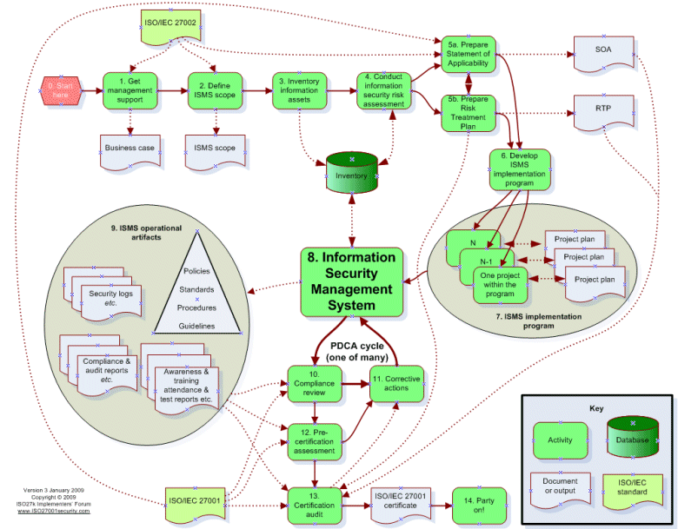

Slide 50
Riadenie rizík IB
riziko [risk] veličina závisiaca od závažnosti hrozby a pravdepodobnosti, že sa hrozba naplní.
akceptovateľné riziko[acceptable risk] úroveň zvyškového rizika, ktorú je organizácia schopná/ochotná tolerovať
riziko, zvyškové [residual risk] riziko, ktoré ostalo po prijatí opatrení.

Slide 51
správa rizík [risk management] identifikácia rizík, odhad rizík, vyhodnotenie rizík, prijatie opatrení a monitorovanie zostatkových rizík, prehodnocovanie rizík
plán ošetrovania rizík [risk treatment plan] definuje ako budú jednotlivé riziká spravované
zraniteľnosť [vulnerability] vlastnosť, spôsob použitia alebo okolnosť umožňujúce naplnenie nejakej špecifickej hrozby.
hrozba [threat] čokoľvek, čo je potenciálne schopné priamo alebo nepriamo spôsobiť škodu na systéme, alebo informáciách ktoré sa v ňom spracovávajú
analýza rizík [risk analysis] využívanie informácií na identifikáciu zdrojov a odhad rizík
posúdenie rizík [risk assesment] analytická činnosť zameraná na systém alebo organizáciu, ktorej výsledkom je
identifikácia aktív systému (organizácie),
relevantných hrozieb voči aktívam systému,
bezpečnostných požiadaviek na systém (organizáciu),
zraniteľností aktív,
výpočet všetkých rizík vyplývajúcich z relevantných hrozieb voči aktívam systému (organizácie)

Slide 52
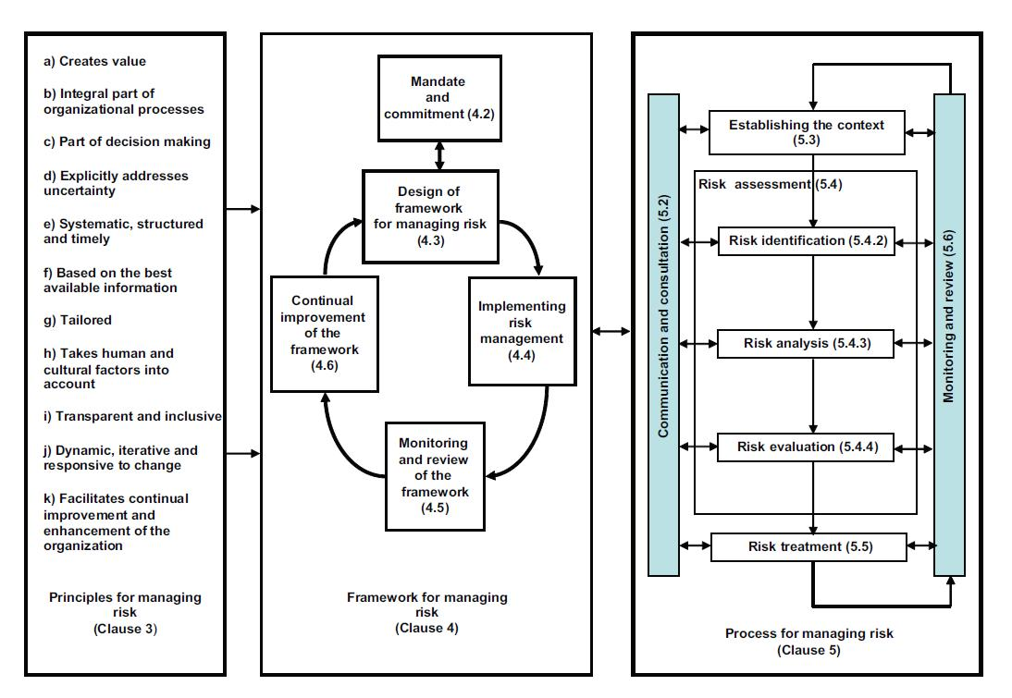
P
A
D
C

Slide 53
PLAN
identifikácia aktív
identifikácia právnych a zmluvných požiadaviek, ktoré sú významné pre identifikáciu aktív
ocenenie aktív (treba vziať do úvahy požiadavky a dopady pri strate CIA)
identifikácia významných hrozieb a zraniteľností pre vybrané aktíva
posúdenie pravdepodobnosti, že hrozby a zraniteľností nastanú
výpočet rizika
ohodnotenie rizík voči preddefinovanej stupnici

Slide 54
DO
identifikácia vhodnej činnosti pre ošetrenie rizika
výber vhodnej metódy riadenia rizík
prijatie rozhodnutia zo strany vedenia
rozhodnutie musí byť založené na podnikateľskej potrebe, ktorá oprávňuje toto rozhodnutie

Slide 55
CHECK
monitorovanie a meranie rizík a cieľov opatrení, aby bolo zaistené, že implem. nástroje riadenia fungujú ako majú
preskúmavanie rizík a opätovné posúdenie rizík voči zmenám od poslednej AR
vykazovanie a komunikácia rizík, dôležitá pre zaistenie, že podikat. rozhodnutia sa prijímajú v kontexte celofiremného chápania rizík

Slide 56
ACT
neustále zlepšovanie ako základná súčasť trvalých činností pri riadení rizík pre zvýšenie efektivity implementovaných nástrojov riadenia smerom k dosiahnutiu cieľov, ktoré boli stanovené
úspešná implementácia procesu managementu rizík vyžaduje, aby roly a zodpovednosti boli jasne definované

Slide 57
Zvládanie rizík
všeobecný postup pri zvládaní rizík:
na základe zoznamu rizík s najvyššou prioritou majú byť k týmto rizikám vybraté opatrenia vedúce k:
-redukcii
-prijatiu
-vyhnutiu sa
-prenosu rizika

Slide 58
Zvládanie rizík
Zvládanie rizík
Hodnotenie postačujúce
Výsledky hodnotenia rizík
Možnosti zvládania rizík
Redukcia rizík
Prijatie rizík
Vyhnutie sa riziku
Redukcia rizík
Zvládanie postačujúce
Zbytkové rizika

Slide 59
Redukcia rizík
úroveň rizík by mala byť znížená výberom opatrení tak, aby bolo možné prehodnotiť zbytkové riziko
zníženie pravdepodobnosti, že bude zneužitá zraniteľnosť
obmedzenie možného dopadu v prípade, že sa riziko vyskytne
odhalenie nežiaducich udalostí, reakcia na ne a zotavenie sa z nich

Slide 60
Prijatie rizík
rozhodnutie nerealizovať žiadne akcie s ohľadom na akceptáciu rizika
pri prijatí rizika musí byť zohľadnený najhorší následok a musí byť konzultovaný s kľúčovými zaint. stranami (vlastníci, akcionári, štátne orgány, dodávatelia/zákazníci)
(napr. riziko je považované za vysoko nepravdepodobné, ale keby nastalo, tak by organizácia mohla zaniknúť)

Slide 61
Vyhnutie sa riziku
úplné vyhnutie sa činnosti, alebo podmienke, ktorá dáva impulz k vzniku rizika
nevykonávanie určitých aktivít (nepoužívať elektronické obchodovanie, nepoužívať Internet pre určité činnosti)
premiestnenie aktív mimo oblasť rizika (neukladať citlivé súbory na Intranet)
rozhodnutie, že sa nebudú spracovávať určité citlivé informácie (o tretích stranách, pokiaľ nemôže byť zaručená ich dostatočná ochrana)

Slide 62
Prenos rizík
prenos rizika na inú stranu, ktorá môže dané riziko zvládnuť účinnejšie
využitie poistenia
využitie tretích strán alebo partnerov pre outsourcing
upravenie SLA

Slide 63
Komunikácia rizík
komunikovať informácie o rizikách medzi zodpovednými pracovníkmi (rozhodujú o tom, ako s rizikami nakladať) a ostatnými zainteresovanými stranami
Obsah informácií o rizikách:
existencia rizika
charakter
forma
pravdepodobnosť
závažnosť
zvládanie a prijateľnosť rizík

Slide 64
Monitorovanie a preskúmavanie rizík IB
MaP rizikových faktorov
rizika a ich faktory je potrebné monitorovať a preskúmavať (aktíva, dopady, hrozby, zraniteľnosti, pravdepodobnosť výskytu), aby bolo možné zachytiť akékoľvek významné zmeny, ktoré majú vplyv na management rizík
MaP a zlepšovanie managementu rizík
pravidelne revidovať výsledky prvého preskúmania rizík a preskúmanie vedením
nové firemné funkcie, nové aktíva môžu vyžadovať zmeny v posúdení rizika a v procesoch riadenia

Slide 65
Identifikácia a klasifikácia aktív
udržiavať zoznam informačných aktív, nevyhnutných pre dodávanie služieb
klasifikovať každé aktívum podľa jeho významnosti pre službu a úroveň ochrany, ktorú vyžaduje a určiť vlastníka zodpovedného za zaistenie ochrany
stanoviť zodpovednosť za ochranu aktíva, ktorá musí zostať u vlastníka aktíva (zodpovednosť za riadenie bezpečnosti môže byť delegovaná)

Slide 66
Hodnotenie bezpečnostných rizík
musí:
byť vykonávané v pravidelných intervaloch
byť zaznamenané
byť udržiavané počas zmien (podnikat. potrieb, služieb, procesov)
pomáhať pochopiť, čo by mohlo mať vplyv na riadenie služieb
poskytovať informácie pre rozhodovanie ohľadom voľby postupov, ktoré sa použijú
zohľadniť: pôvod, pravdepodobnosť, potenciálny vplyv na podnikanie, skúsenosti z minulosti

Slide 67
Analýza rizík
Typy:
orientačná (pri budovaní high level policies)
elementárna (všeobecná, nízke náklady)
neformálna (odborníci, nízke náklady, rýchla)
detailná (náročná na čas, financie, odbornosť)
kombinovaná (kritické systémy, ostatné systémy)

Slide 68
Metodiky AR
Check List
What-if analysis (brainstorming odborníkov)
FMEA (rozbor spôsobov zlyhania ich dopadov)
FTA (systemat. spätný rozbor reťazca príčin)
CCA (causes and consequences analysis)

Slide 69
Identifikácia a ocenenie aktív
Aktívum – niečo, čo má pre organizáciu hodnotu a je to potrebné chrániť, aby boli zaistené správne firemné procesy a kontinuita podnikania.
Identifikácia dátových, softwarových, fyzických aktív, priestorov
Ocenenie aktív – rozhovor so zamestnancami, náčrt realistických scenárov najhorších prípadov, ktoré by mohli nastať pri nedostupnosti, neoprávnenom prezradení, modifikácii a zničení dát.

Slide 70
Ocenenie aktív
Rozsah ocenenia:
Priama cena aktíva (v EUR):
Koľko stojí organizáciu nedostupnosť informácie v časovej osi (napr. 15 min, 1 hod, 1 deň)
Koľko stojí organizáciu modifikácia informácie
Koľko stojí organizáciu vyzradenie informácie
Koľko stojí organizáciu strata informácie
Nepriama cena aktíva:
Poškodenie dobrého mena
Prerušenie činnosti organizácie
Ohrozenie strategických a ekonomických záujmov
Porušenie zákonných noriem

Slide 71
Dátové aktíva – finančné info, personálne info, obchodné citlivé info, info súvisiace s ochranou zdravia
Služby – e-mail, výmena správ medzi aplikáciami, e-výmena dokumentov, ad-hoc prenos súborov, prehliadanie webu, hlasové služby, video
Fyzické aktíva – prac. stanice, pamäťové zariadenia, sieťové prvky, riadiace a prevádzkové systémy siete, sieťové rozhranie, komunikačný protokol, sieťová kabeláž, externá/interná sieťová služba, médiá
Lokalita – organizácia, lokalita, budova, miestnosť
Softvér – aplikácie pre ekonomiku, OS, kancel. SW, ERP, CRM
Funkcie, používatelia – prac. funkcie, role, administrátori, správcovia aplikácii

Slide 72
Identifikácia hrozieb a zraniteľností
Hrozby: prírodné, úmyselné, neúmyselné, technické
Prírodné: záplavy, zemetrasenia, požiar
Úmyselné: zmena používateľskej identity, neautorizované použitie aplikácie, použitie deštruktívneho SW, infiltrácia komunikácie, krádež, úmyselné poškodenie, terorizmus
Neúmyselné: chybná obsluha, chyby údržby HW, SW, chyba používateľa, nedostatok personálu
Technické poruchy: chybné smerovanie, porucha servera, porucha aktívneho prvku siete, porucha napájania, chyby pri zálohovaní

Slide 73
Analýza rizík
je potrebné priradiť hrozby ku skupinám aktív
vykonať odhad hrozieb a zraniteľností
vyplnenie dotazníkov pre odhad hrozieb a zraniteľností
priamy odhad hrozieb a zraniteľností
vyhodnotenie miery rizika
ohodnotenie hrozieb a zraniteľností z hľadiska CIA
určenie dopadov
výpočet miery rizika
správa o výsledkoch AR
úvod (dôvod analýzy, ciele, rozsah, metodika, štruktúra správy)
ocenenie aktív (úvod, dátové aktíva,....zhrnutie)
odhad hrozieb a zraniteľností (úvod, logické útoky, infiltrácia kom. poruchy riadenia, ľudský faktor, fyzické horzby, miery rizika)
doporučený postup (návrh opatrení, plán implementácie)

Slide 74
veľké riziko
heuristické opatrenia
preventívne opatrenia
malá škoda
veľká škoda
prijaté riziko
detekčné opatrenia, DRP, BCM, havarijné plány, poistenie
malé riziko

Slide 75
Postup AR
Kontrolné zoznamy opatrení
Kompletná knižnica opatrení
Odporučené opatrenia
Aplikovateľnosť opatrení
Stav opatrení
Cena opatrení

Slide 76
Postup AR
Identifikácia existujúcich opatrení
Je implementované
Prebieha implementácia
Implementácia sa pripravuje
Bolo schválené k implementácii
Je pokryté iným opatrením
Riziko je akceptované
Prebieha diskusia
Nie je aplikované
Nie je implementované

Slide 77
Postup AR
Analýza a návrh opatrení
Nastavenie priorít pre výber opatrení
Cena
Efektivita
Typ opatrení
Pokrývaná miera rizika
Stanovenie finančných nákladov
Obstarávacia cena
Prevádzkové náklady
Náklady na údržbu

Slide 78
Postup AR
Návrh opatrení (programy, akčné plány)
Manažérske zhrnutie
Návrh bezpečnostných opatrení
Systémová bezpečnostná politika
Zmluva čiastkové bezpečnostné politiky

Slide 79
Posúdenie rizík
Posúdenie rizík informačnej bezpečnosti zahŕňa:
Analýzu rizík
Hodnotenie rizík
Hodnotenie rizík musí zahŕňať:
Kalkuláciu rizika
Hodnotenie rizík voči vopred definovanej stupnici rizík

Slide 80
Kalkulácia hodnotenie rizika
Rizika sú počítané pomocou kombinácie:
Hodnoty aktíva, ktorá je vyjadrená pravdepodobným dopadom, stratou dôvernosti, dostupnosti a integrity
Posúdenou pravdepodobnosťou, že sa súvisiace hrozby a zraniteľnosti spoja a spôsobia incident

Slide 81
Kalkulácia hodnotenie rizika
Dva typy formálnych metód:
Kvantitatívna
Kvalitatívna
Kvantitatívna AR
Výsledky sú objektívne a merateľné
Výpočty môžu byť zložité – SW nástroje s podporou znalostných databáz
Problém: nespoľahlivosť výsledkov daná nepresnosťou vstupných dát
Výhoda: jednoznačné riešenie
Vyžaduje formalizovaný prístup
Výstupom je finančné ohodnotenie rizík

Slide 82
Kalkulácia hodnotenie rizika
Kvalitatívna AR
V súčasnosti preferovaná metóda
SW nástroje na podporu: RA2, COBRA, RiskWatch, CRAMM
Princíp: vytvorenie relačného modelu – vzájomne previazané komponenty: hrozby, zraniteľnosti, opatrenia
Predpoklad: stanovenie kvalifikovaného odhadu miery rizík

Slide 83
Posudzovateľ rizika
Osoba, ktorá vykonáva posúdenie rizika informačnej bezpečnosti
Môže to byť odborník na informácie alebo IT, odborník na informačnú bezpečnosť alebo IT, podnikateľ z vnútra organizácie alebo externý konzultant

Slide 84
Manažment rizík
Identifikácia všetkých existujúcich opatrení
Návrh opatrení k implementácii
Definovanie priorít implementácie
Finančné odhady
Spracovanie a prezentácia výsledkov
Stav opatrení:
Existuje
Implementuje sa
Implementované
Pokryté inak
Prijať riziko
Nie je rozhodnuté
Nie je možné využiť

Slide 85
Záverečná správa
Súhrn hodnotenia aktív:
Dátové aktíva
Fyzické aktíva
SW aktíva
Súhrn analýzy rizík:
Súhrn úrovne hrozieb a zraniteľností
Zhrnutie rizík
Závery a odporúčania:
Prehľad existujúcej bezpečnosti
Odporučené opatrenia
Implementácia:
Plán implementácie
Nasledujúca analýza

Slide 86
Organizačná , fyzická a personálna bezpečnosť Riadenie prístupu

Slide 87
Organizácia IB – ISO 27002
CIEĽ: Riadiť informačnú bezpečnosť v organizácií
schválenie BP
pridelenie bezpeč. rol, koordinácia a revízia IB
zabezpečenie poradenstva v IB
vzťahy s ext. špecialistami na
udržiavanie kontaktu s trendmi
monitorovanie štandardov
podporovanie multi disciplinárneho prístupu k IB

Slide 88
Záväzok manažmentu
aktívne podporovať bezpečnosť prostredníctvom jasných pokynov, preukazovania angažovanosti, explicitným prideľovaním a uvedomovaním si bezpečnostných zodpovedností
zabezpečiť stanovenie cieľov a ich začlenenie do procesov
sformulovať, revidovať a schvaľovať BP
revidovať efektivitu implementácie BP
riadiť a podporovať bezpečnostné iniciatívy
zabezpečiť potrebné zdroje
pridelenie rol a zodpovedností za IB

Slide 89
Záväzok manažmentu
realizácia plánov a programov na zvyš. povedomia
zabezpečiť, že implementácia opatrení je v organizácií koordinovaná

Slide 90
Koordinácia IB
Činnosti spojené s IB musia byť koordinované zástupcami z rôznych častí organizácie s dôležitými rolami a pracovným zaradením
spolupráca manažérov, používateľov, administrátorov, dizajnérov aplikácií, audítorov a bezpeč. personálu a dalších (poistenie, legis., HR)
zabezpečiť, že bezp. aktivity sú zabezpečované v súl. s BP
stanoviť, ako ošetrovať porušenia súladu
schválenie metodík a procesov (AR, klasif. info)
ident. významné zmeny v hrozbách, zraniteľnostiach

Slide 91
Koordinácia IB
ohodnocovať primeranosť a koordinovať implementáciu opatrení
efektívne podporovať vzdelávanie, nácvik a budovanie povedomia o IB
ohodnocovať info z monitorovacích procesov a revidovať incidenty a odporučiť primerané kroky na ich riešenie

Slide 92
Pridelenie zodpovedností za IB
Všetky bezpečnostné zodpovednosti musia byť definované jednoznačne
má byť vykonané v súlade s BP
bezpečnostné úlohy je možné delegovať, napriek tomu zostávajú pôvodné osoby zodpovovednými
Je potrebné:
jasne identifikovať aktíva, bezpečnostné procesy
schváliť osoby zodpovedné za každé aktívum/proces a detaily zodpovedností zdokumentovať
jasne definovať a zdokument. stupne oprávnení

Slide 93
Pridelenie zodpovedností za IB
v mnohých prípadoch je vymenovaný BM, ktorý na seba preberá všeobecnú zodpovednosť za IB
zodpovednosť za zabezp. zdrojov a samotnú implementáciu opatrení zostáva na manažéroch
bežná praktika je vymenovanie vlastníka aktíva, ktorý sa tým stáva zodpovedným za jeho každodennú ochranu

Slide 94
Dohody o zachovaní dôvernosti
Musia sa identifikovať a pravidelne skúmať požiadavky na dôvernosť alebo na existenciu dohôd o zachovaní tajomstva (NDA), odrážajúcich potreby organizácie vzhľadom na ochranu informácií
definícia „dôverných“ informácií
očakávaná doba platnosti dohody
need to know
vlastníctvo, obchod. tajomstvo, duš. vlastníctvo
povolené použitie „doverných“ informácií
právo auditu a monit. aktivít
vyprac. správ o úniku dát/inom naruš. dôvernosti
vrátenie/zničenie informácií
kroky v prípade porušenia zmluvy

Slide 95
Kontakt so štátnou mocou
Musia sa udržiavať príslušné kroky s relevantnými orgánmi štátnej moci
majú byť zavedené postupy, ktoré určujú v akých prípadoch je potrebné kontaktovať štátne autority
v prípade útokov z Internetu je možné kontaktovať CSIRT.SK
umožňuje včas sa pripraviť na chystané leg. zmeny
podporuje riešenie BI a BCM

Slide 96
Kontakt so špecifickými záujmovými skupinami
Musia sa udržiavať primerané kontakty so ŠZS alebo inými fórami bezpečnostných špecialistov a profesijnými asociáciami
zlepšenie a aktuálnosť poznatkov a best practices
získavanie včasných varovaní, rád, záplat
prístup k poradenstvu o IB
zdieľanie a výmena informácií, získanie styčných bodov pri riešení BI
napr. http://www.healthcareinfosecurity.com/

Slide 97
Nezávislé preskúmanie IB
prístup organizácie k riadeniu IB a jej implementácií musí byť preskúmaný nezávisle v plánovaných intervaloch alebo po výskyte významnej zmeny
má byť iniciovaná manažmentom
má zahŕňať ohodnotenie možností zlepšenia a preskúmanie BP, cieľov riadenia, opatrení
interný audit, nezávislý manažér, tretia strana
preskúmanie musí byť zdokumentované a uchovávané

Slide 98
Personálna bezpečnosť

Slide 99
Pred nástupom do zamestnania
Zabezpečiť, že zamestnanci, zmluvní partneri a tretie strany rozumejú svojim zodpovednostiam a že sú vhodní na výkon rolí, ktoré im boli pridelené a že sa tak zníži riziko krádeže, podvodu alebo zneužitia zariadení
roly a zodpovednosť
proces preverovania
pracovná náplň a podmienky zamestnania

Slide 100
Roly a zodpovednosť
bezpečnostné roly a zodpovednosť zamestnancov musia byť definované a zdokumentované v súlade s BP a majú zahŕňať požiadavky na:
konanie v súlade s BP
ochrana aktív pred neaut. prístupom, prezradením, modifikáciou, zničením..
výkon špecifických bezpeč. procesov a činností
pridelenie zodpovednosti jednotlivcovi za vlastné činy
oznamovanie bezpeč. udalostí, incidentov, rizík..

Slide 101
Proces preverovania
musí byť vykonaná verifikačná previerka personálneho pozadia všetkých uchádzačov o zamestnanie v súlade s príslušnými zákonmi, vyhláškami a etikou, ako aj vzhľadom na obchodné požiadavky, klasifikačný stupeň informácií, ku ktorým sa musí pristupovať, ako aj na vnímané riziká. Mala by zahŕňať:
uspokojivé referencie o povahových vlastnostiach (jedna pracovná a jedna osobná)
kontrola úplnosti a presnosti životopisu
overenie akademickej a profesijnej kvalifikácie
nezávislé overenie identity (pas, OP..)
detailnejšie previerky (dôveryhodnosti, reg. trestov..)

Slide 102
Pracovná náplň a podmienky zamestnania
Zamestnanci musia odsúhlasiť a podpísať v pracovnej zmluve ako časť podmienok pracovného pomeru ustanovenia, ktoré musia definovať zodpovednosti za IB
všetci podpíšu dohodu o zachovaní mlčanlivosti
právne zodpovednosti a nároky zamestnancov v súvislosti so zákonmi na ochranu autorských práv, osobných údajov a pod
zodpovednosti za klasifikáciu informácií a riadenie aktív
zodpovednosti za manipuláciu s informáciami
zodpovednosti za manipuláciu s osobnými údajmi
zodpovednosti mimo organizácie a mimo štandardný pracovný čas
kroky pri porušení požiadaviek

Slide 103
POČAS ZAMESTNANIA
zabezpečiť, že zamestnanci sú si vedomí hrozieb týkajúcich sa IB, ich zodpovednosti a záväzkov a že sú pripravení podporovať BP počas ich každodennej činnosti a znižovať riziká ľudskej chyby
manažérske zodpovednosti
povedomie o IB, vzdelávanie a školiaca činnosť
disciplinárny proces

Slide 104
Manažérske zodpovednosti
manažment musí od zamestnancov vyžadovať uplatňovanie bezpečnosti v súlade so zavedenými politikami a postupmi a zabezpečiť, že zamestnanci:
sú oboznámení o ich rolách a zodpovednostiach za IB
sú im poskytnuté smernice
sú motivovaní k napĺňaniu politík
dosiahnu určitú úroveň povedomia o IB
sa podriadia pracovnej náplni a podmienkam zamestnania (BP, smernice)
budú pokračovať v udržiavaní si zručností a kvalifikácie

Slide 105
Povedomie o IB
Všetci zamestnanci musia absolvovať vhodné školenie v oblasti bezpečnostného povedomia a musia im byť poskytované pravidelne aktualizované verzie politík, smerníc a postupov
formálny uvádzací proces s predstavením politík a očakávania organizácie PRED udelením prístupu
školenie má zahŕňať bezpeč. požiadavky, právnu zodpovednosť, podnikové opatrenia, zácvik v správnom používaní prostriedkov
školenie má umožniť rozpoznať problémy a incidenty IB a reagovať primerane vzhľadom na svoje pracovné zaradenie

Slide 106
Disciplinárny proces
musí existovať disciplinárny proces pre zamestnancov, ktorí spôsobili narušenie bezpečnosti
nemal by začať bez predošlého overenia incidentu
má zabezpečiť korektné a férové zaobchádzanie s podozrivými zamestnancami
má brať do úvahy povahu a závažnosť narušenie a jeho dopady na podnikanie, či ide o prvý a lebo opakovaný incident, či bol zam. zaškolený, príslušnú legislatívu, zmluvy a iné faktory..
vo výnimočných prípadoch by mal DP umožňovať okamžité odňatie povinností, práv, privilégií, či vyvedenie mimo lokality
má slúžiť aj ako odstrašujúci prostriedok

Slide 107
Ukončenie alebo zmena pracovnoprávneho pomeru
zabezpečiť, že zamestnanci opustia organizáciu alebo zmenia podmienky svojho vzťahu primeraným spôsobom
zodpovednosti v súvislosti s ukončením pracovnoprávneho vzťahu
vrátenie aktív
odňatie prístupových práv

Slide 108
Zodpovednosti v súvislosti s ukončením pracovnoprávneho vzťahu
zodpovednosti za realizáciu ukončenia pracovnoprávneho pomeru alebo za zmenu jeho podmienok musia byť jasne definované a pridelené
má zohľadňovať platné bezpečnostné a právne požiadavky, prípadne zodpovednosti obsiahnuté v dohode o zachovaní dôvernosti
zodpovednosti a povinnosti po vypovedaní zmluvy majú byť jasne definované v pracovnej zmluve
zmeny v zodpovednostiach alebo pdmienkach zamestnania musia byť riadené
väčšinou to má na starosti HR

Slide 109
Vrátenie aktív
všetci zamestnanci musia vrátiť akékoľvek aktíva patriace organizácií po zrušení ich pracovného pomeru
proces výpovede musí byť formalizovaný, aby zahŕňal aj vrátenie poskytnutého HW, SW, dát
v prípade BYOD musia existovať procesy na vrátenie aktív z týchto zariadení
ak má odchádzajúci zamestnanec vedomosti významné z hľadiska prevádzky, tieto by mali byť zdokumentované a presunuté do organizácie

Slide 110
Odňatie prístupových práv
prístupové práva všetkých zamestnancov k informáciám a prostriedkom na ich spracúvanie musia byť po ukončení pracovnoprávneho pomeru, zmluvy alebo dohody odňaté alebo upravené podľa zmeny
prehodnotenie práv pri zmene pomeru
need to know
zahŕňajú fyzický aj logický prístup, kľúče, IDkarty, prostriedky, predplatené služby a ich odstránenie zo všetkej dokumentácie, ktrorá ich radí k aktuálnym zamestnancom
ak odchádzajúci poznal heslá do účtov, ktoré zostávajú naďalej aktívne, tieto je potrebné okamžite zmeniť

Slide 111
Fyzická bezpečnosť a bezpečnosť prostredia

Slide 112
Zabezpečené oblasti
Zabrániť neautorizovanému fyzickému prístupu, poškodeniu a ohrozovaniu priestorov a informácií organizácie
perimeter fyzickej bezpečnosti
opatrenia pre fyzický prístup
zabezpečenie kancelárií, miestností a prostriedkov
ochrana pred vonkajšími hrozbami a hrozbami prostredia
práca v zabezpečených oblastiach
verejne prístupné priestory, zásobovacie a expedičné oblasti

Slide 113
Bezpečnosť zariadení
predísť strate, poškodeniu alebo kompromitácií aktív a prerušeniu prevádzky
umiestnenie a ochrana zariadení
podporné služby
bezpečnosť kabeláže
údržba zariadení
údržba zariadení
bezpečnosť zariadení mimo priestorov organizácie
bezpečná likvidácia alebo opätovné použitie zariadení
premiestňovanie majetku

Slide 114
Riadenie prístupu

Slide 115
Požiadavky na riadenie prístupu
Politika riadenia prístupu – na základe podnikateľských a bezpečnostných požiadaviek na prístup musí byť definovaná dokumentovaná a preskúmaná politika riadenia prístupu
bezpečnostné opatrenia môžu mať aj fyzickú aj logickú povahu
používateľom majú byť jasne stanovené pravidlá a požiadavky na riadenie prístupu

Slide 116
Politika riadenia prístupu
Má zohľadňovať
bezpečnostné požiadavky jednotlivých podnikových aplikácií
identifikáciu všetkých informácií a rizík, ktorým čelia
pravidlá šírenia informácií a autorizácie (need to know), bezpečnostné úrovne a klasifikácia informácií
konzistentnosť medzi riadením prístupu a pravidlami klasifikácie informácií
legislatívne a zmluvné požiadavky na riadenie prístupu
štandardné prístupové profily používateľov pre bežné pracovné roly
riadenie prístupových práv v distribuovanom a sieťovom prostredí
segregácia rol riadenia prístupu (požiadavky o udelenie prístupu, jeho autorizácia a správa prístupu)
formálna autorizácia žiadostí o udelenie prístupu
periodická revízia prístupových opatrení
odňatie prístupových práv

Slide 117
Politika riadenia prístupu
nejaké pravidlá
umožniť prístup výlučne autorizovaným používateľom
rozdiel medzi pravidlami, ktoré sú povinné a ktoré sú voliteľné
radšej „všetko je zakázané, ak to nie je povolené“ ako „všetko je povolené, ak to nie je zakázané“
základom je identifikácia, autentifikácia, autorizácia

Slide 118
Identifikácia
získanie identifikátora, ktorým je používateľ v systéme jednoznačne určený
používateľské meno
identifikátor musí identifikovať konkrétneho používateľa
aby bolo možné vyvodzovať zodpovednosť za aktivity v IS
vyhnúť sa zdieľaným kontám

Slide 119
Autentifikácia
preukázanie skutočnosti, že identifikácia používateľa je pravdivá
je tým, za koho sa vydáva
základné spôsoby
niečo viem
niečo mám
niečo som

Slide 120
Heslá
najbežnejší prostriedok autentifikácie
kvalita hesiel
ľahko zapamätateľné, ťažko uhádnuteľné
zmena hesiel
rôzne heslá pre rôzne účty
ochrana dôvernosti pri prenose
ochrana dôvernosti pri úniku databázy hesiel

Slide 121
Autorizácia
rozhodovanie, či daný subjekt má oprávnenie vykonať požadovanú operáciu s daným objektom
rôzna granularita prístupových práv
zoskupovanie používateľov do skupín
možnosť nastavovania a delegovania práv
rôzne úrovne
sieť, OS, databázový systém, aplikácia

Slide 122
Zneužívanie práv
najviac pri používateľoch s vysokými právami
UNIX/LINUX root
Windows Administrators
prirodzená ochrana
minimalizovať množinu procesov s takými právami
aj minimálna môže byť priveľká

Slide 123
Audit bezpečnosti IS

Slide 124
Zdroje informácií pre audit
infraštruktúra IS
informácie a znalosti
znalosti jednotlivcov
technické schopnosti pracovníkov
koncoví používatelia IS
vzťahy medzi informačnými technológiami a manažmentom
business procesy organizácie

Slide 125
Typy auditu
audit 1. strany (interný audit)
audit 2. strany (audit u dodávateľov)
audit 3. strany (certifikačný)
integrované audity (audity podľa viacerých štandardov –kvalita+enviro+BIS)

Slide 126
Načo audit?
dôvody pre audit
overenie zhody dokumentovaného systému voči požiadavkám
overenie efektívnosti systému
zlepšenie systému
zaistenie súladu so zákonnými požiadavkami
zaistenie plnenia požiadaviek zo zmluv

Slide 127
Princípy auditu
nezávislosť audítorov
podrobné a efektívne plánovanie
spôsobilosť audítorov
záznamy objektívnych dôkazov
profesionalita
integrita, dôvernosť a spravodlivosť
kódex audítora

Slide 128
Typické auditné činnosti
zahájenie auditu
menovanie vedúceho audítora
definovanie cieľov, rozsahu a kritérií auditu
stanovenie vykonateľnosti auditu
výber auditného týmu
úvodný kontakt s auditovaným

Slide 129
Typické auditné činnosti (2)
preskúmanie dokumentácie
systémová dokumentácia, záznamy
príprav auditu na mieste
príprava plánu auditu
priradenie práce auditnému týmu
príprava pracovnej dokumentácie

Slide 130
Typické auditné činnosti (3)
vykonanie auditu na mieste
úvodne jednanie
komunikácie v priebehu auditu
role a zodpovednosti sprievodcov a pozorovateľov
zhromažďovanie overených informácií
záznam zistení z auditu
príprava záveru auditu
záverečné stretnutie

Slide 131
Typické auditné činnosti (4)
príprava, schválenie a distribúcia auditnej správy
príprava auditnej správy
schválenie a distribúcia správy
dokončenie auditu
vykonanie následného auditu

Slide 132
Proces
ZDROJ INFORMÁCIÍ
ZHROMAŽĎOVANIE, VZORKOVANIE, OVEROVANIE => dôkazy
VYHODNOCOVANIE VOČI KRITÉRIAM
AUDITU => ZISTENIA
PRESKÚMANIE
ZÁVERY AUDITU

Slide 133
Proces auditu
prvotná výmena informácií
preskúmanie dokumentácie
hodnotenie rizík
BP
postupy, smernice, zmluvy, dokumentácia k IS
návštevy na mieste
pohovory a diskusie s potrebnými osobami
pozorovanie dodržiavania
zhromažďovanie dôkazov

Slide 134
Úvodné stretnutie
audítori musia získať info o organizácií a činnostiach, ktoré vykonáva (dotazník, preskúmanie)
pred auditom auditovaný poskytne kópiu dokumentácie

Slide 135
Úvodné preskúmanie dokumentácie
cieľom je poskytnúť dostatok info na naplánovanie druhej časti auditu
určenie stavu pripravenosti na audit
identifikácia kľúčových oblastí, technických znalostí a odborných znalostí
posúdenie zhody dokumentovaného systému s normami a legislatívou
hlásenie nedostatkov na prijatie nápravných opatrení

Slide 136
Činnosti pri druhej časti auditu
príprava
výber členov týmu
zaistenie spôsobilosti týmu
normy, referenčné dokumenty
harmonogram
výmeny v rámci smien, prestávky, obed...
preprava týmu
formát vedenia správ a zaistenie dôvernosti
uchovávanie záznamov

Slide 137
Plán auditu, program auditu
plán auditu je podrobný časový plán - kto a čo bude kedy robiť v rámci konkrétneho auditu
zostavuje ho vedúci audítor na základe znalostí z 1. časti auditu
audítori aj auditovaný obdržia kópiu
program auditu je plán auditných činnosti napr. na rok
je to vyžadované pre všetky typy auditov

Slide 138
Plán auditu
pripravený z firemne dokumentácie
identifikuje všetky kľúčové procesy a činnosti, ale aj kľúčové nástroje a prideľuje im potrebný čas
odkazuje na relevantné procesy a nástroje
odhaduje potrebu času na každú činnosť
prideľuje činnosti týmu

Slide 139
Checklisty
checklist vedie audítora v priebehu auditu a pokrýva všetky hlavné body auditu
skladajú sa z bodov
pripravujú sa z požiadaviek na systém

Slide 140
Kvality audítora
Dobrý poslucháč
Zapisovateľ poznámok
Komunikatívny
Spravodlivý
Informovaný
Systematický
Trpezlivý
Dochvílny
Pozorný
Logický
Zdvorilý
Asertívny
Nezávislý
Sebavedomý
Dipomatický
Vytrvalý

Slide 141
Audit na mieste
zahajovacie stretnutie
pohovory, vyšetrovanie a hodnotenie
stretnutie týmu
odsúhlasenie výsledkov
záverečné stretnutie
podanie správy
nápravné opatrenia
následné overenie (follow-up)

Slide 142
Zhromažďovanie dôkazov
pozorovanie činností a podmienok
pozrite sa nad, pod a okolo
pohovory o postupoch, prípadne o nástrojoch
kontrola dokumentov a záznamov formou náhodného výberu
komplexné poznámky o všetkých kontrolách/dôkazoch
postupujte na základe nadväznosti systémov, procesov, dokumentov a záznamov
používajte checklist ako pomôcku

Slide 143
Spôsob kladenia otázok
Otvorené otázky: tie ktoré nemôžu byť zodpovedané áno/nie (čo, kto, kedy, pre koho..)
Uzavreté otázky: áno/nie (na potvrdenie faktov)
Hypotetické: čo sa stane keď? (k hlbšej kontrole)
Bezslovné: byť potichu a čakať (užitočné na čerpanie info)

Slide 144
Spôsob kladenia otázok (2)
Zlé praktiky:
navádzanie: otázky, ktoré môžu auditovaného naviesť k odpovedi.. nepoužívať!
ľstivé: otázky, ktoré môžu zmiasť alebo oklamať auditovaného.. neprofesionálne!
viacnásobné: veľa otázok naraz.. zmätok a možnosť odpovedať iba na časť položených otázok!

Slide 145
Overenie systému
niektoré systémy sa zdajú byť dobré, ale je potrebné ich otestovať pomocou príkladov
systémy obsahujú dokumentáciu, výcvik, HW, SW, nástroje bezpečnosti, záznamy
stretávame sa s ľuďmi, vybavením, nástrojmi, postupmi, záznamami z udalostí a pokynmi
zaznamenávajte údaje s cieľom overiť systémy na aktuálnych príkladoch:
ukážte mi záznamy o školení Janka Hraška
aký je aktuálny revízny stav Postupu pre zápis udalostí?

Slide 146
Písanie poznámok
dobré poznámky sú nevyhnutné pre dobrý audit, bez poznámok si nikdy nezapamätáte všetko
čitateľné, organizované
zaznamenávajte si s kým robíte rozhovor, činnosti, podrobnosti o postupoch a záznamoch
zaznamenávajte všetky nečakané pozorovania
chráňte si svoje poznámky

Slide 147
Stretnutie audítorského tímu
ako náhle je naplnený plán auditu, koná sa stretnutie audítorov a skúmajú všetky zistenia
vedúci audítor zhromažďuje a prejednáva všetky nezhody a zaznamenáva ich spolu s dôkazným materiálom
rozhodnutie o veľkých a malých nezhodách
kontrola a odsúhlasenie dobrých bodov
pridelenie zapísania Záznamu o nezhode

Slide 148
Dobré praktiky pri písaní správy
Audítori musia:
použiť predpripravený formulár (šablóna)
stručne prezentovať zistenia z auditu a fakty (tak aby ich auditovaný pochopil)
zistenia je nutné podrobne špecifikovať, aby mohol ktokoľvek ísť na rovnaké miesto a všetko prekontrolovať (zistenia zdokumentované a overiteľné)
identifikovať dokumenty a predmety ako dôkazy (výsledok dobrých poznámok)
odkazujte na súvisiace normy, dokumentáciu spoločnosti alebo právne predpisy s konštatovaním nedostatku

Slide 149
Nezhoda vs. pozorovanie
zistenia z auditu môžu byť:
nezhoda
pozorovanie
Nezhoda je nenaplnenie požiadavky

Slide 150
Pozorovanie
môže sa vzťahovať na isté podmienky, ktoré audítor vyhodnotil ako vhodné na zlepšenie alebo s nedostatočnou efektivitou
v budúcnosti môžu viesť k nezhodám
audítori musia byť pri zaznamenávaní pozorovania opatrní, aby to nebolo hodnotené ako poradenstvo
je možné vytvoriť záznam silných a slabých stránok

Slide 151
Veľká nezhoda
chyba v zavedení alebo nesúlad s ustanoveniami štandardu
vyvoláva značné pochybnosti o primeranosti nástrojov a/alebo predstavuje neprimerané riziko

Slide 152
Malá nezhoda
niektoré aspekty požiadaviek neboli naplnené
vzbudzuje pochybnosti o priperanosti zavedených opatrení a/alebo predstavuje menšie riziko
v tomto význame predstavuje mála nezhoda pozorovaný výpadok alebo menšie zlyhanie systému
viacero malých nezhôd navzájom súvisiacich môže predstavovať malú nezhodu

Slide 153
AUDÍTOR AUDITOVANÝ
Identifikácia a komun. odsúhlasenie
príprava NCR priznanie a overenie
odsúhlasenie návrh opatrenia
preskúmanie účinnosti zavedenie, overenie

Slide 154
Nápravné opatrenia
organizácia musí prijať opatrenia na odstránenie príčiny nezhody a zabrániť jej opakovaniu
dokumentovaný postup pre nápravné opatrenia obsahuje:
identifikáciu nezhôd
stanovenie príčiny nezhody
vyhodnotenie potreby opatrenia, aby nedošlo k opakovaniu
stanovenie a zavedenie potrebného opatrenia
zaznamenanie výsledkov prijatého opatrenia
preskúmanie prijatých napr. opatrení

Slide 155
Preventívne opatrenia
musia byť primerané dopadom potenciálnych problémov
priority preventívnych opatrení sa stanovia na základe ohodnotenia rizík
často krát sú preventívne opatrenie menej nákladné ako nápravne opatrenia

Slide 156
Záverečné stretnutie
použiť program/checklist
tímová prezentácia
zaznamenávajte priebeh stretnutia
pokryte všetky body
nepoužívať žargón alebo emotívne výrazy
držať sa faktov a byť pripravený vyjasniť podrobnosti

Slide 157
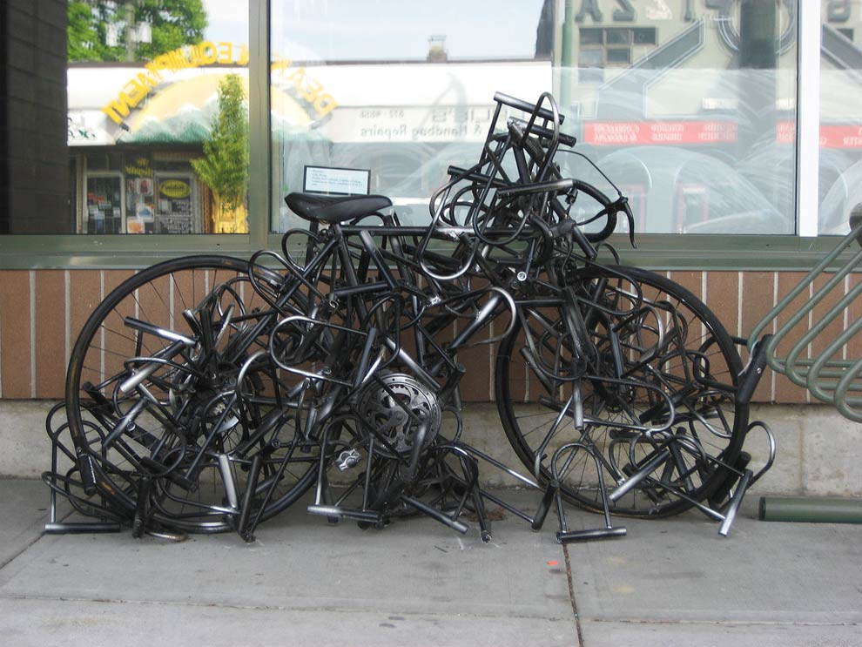
Optimálne zabezpečenie?
bezpečnosť je v nepriamej úmere s jednoduchosťou a pohodlným využívaním systému
hodnota prostriedkov vynaložených na bezpečnosť nemá prevyšovať hodnotu chránených aktív

Slide 158
Nepísané pravidlá IB
bezpečnosť je hlavne o ľuďoch a ich riadení
bezpečnosť nie je statická, ale dynamická záležitosť
bezpečnosť sa nedá kúpiť
najslabší článok určuje maximálnu mieru zabezpečenia

Slide 159
DataCentrum Cintorínska 5 814 88 Bratislava
info@csirt.gov.sk
hlásenie incidentov:
incident@csirt.gov.sk
02 / 59278 454
02 / 59278 514

